Slide 1


UỶ BAN NHÂN DÂN QUẬN LONG BIÊN
TRƯỜNG MẦM NON ĐỨC GIANG
LĨNH VỰC PHÁT TRIỂN THẨM MỸ
Đề tài: Nặn đôi đũa
Lứa tuổi: 24 – 36 tháng
Giáo viên: Nguyễn Thị Thu
Năm học: 2022 - 2023

Slide 2



MỤC ĐÍCH – YÊU CẦU
1. Kiến thức:
-Trẻ hứng thú làm quen với đất nặn, biết nhào đất và lăn dọc để tạo thành đôi đũa.
2. Kỹ năng:
- Rèn kỹ năng bóp đất, sự khéo léo của đôi bàn tay.
- Trẻ có kỹ lăn dọc tạo thành đôi đũa
- Phát triển các giác quan cho trẻ.
3. Giáo dục:
- Giáo dục trẻ không giành đồ chơi, không bôi đất lên sàn nhà.

Slide 3

Cô và trẻ cùng đọc bài thơ:
Giờ ăn

Slide 4
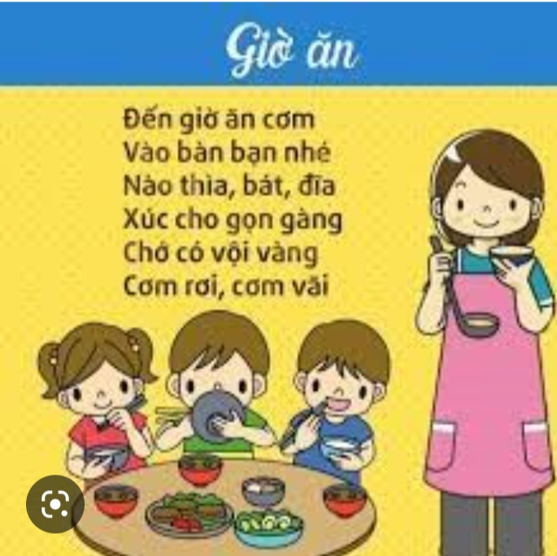


Slide 5
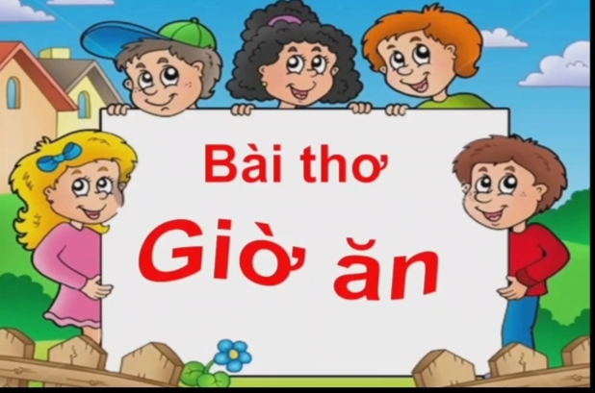
Cô và các con vừa đọc bài thơ có tên là gì?

Slide 6
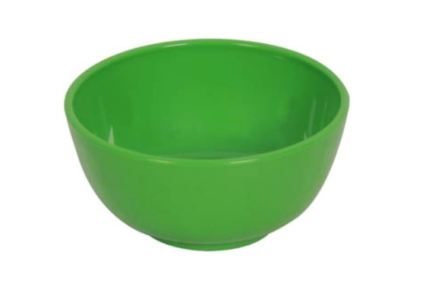
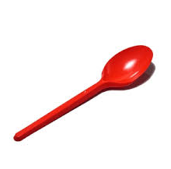
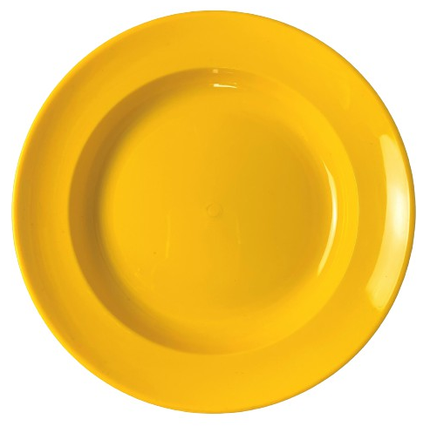
Trong bài thơ có nhắc đến những đồ dùng gì?

Slide 7
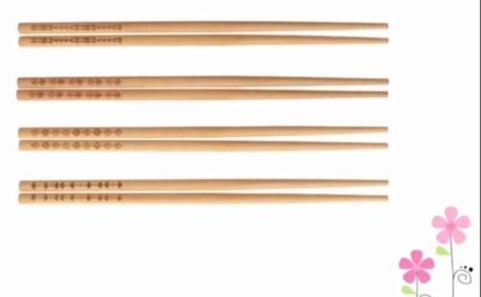

Slide 8
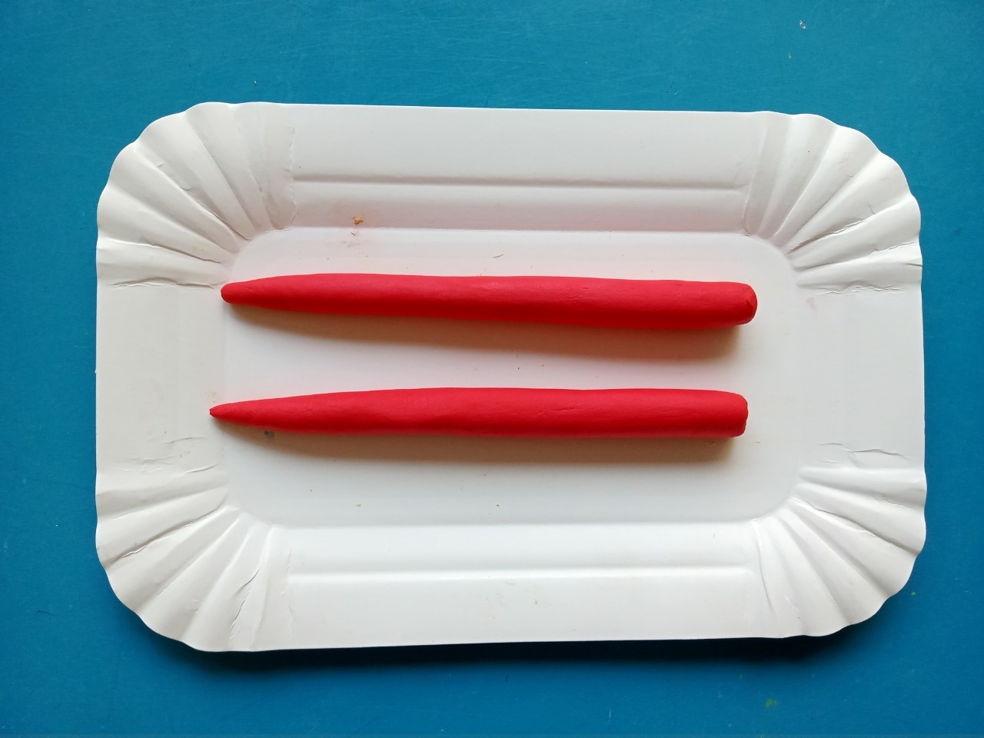

Slide 9
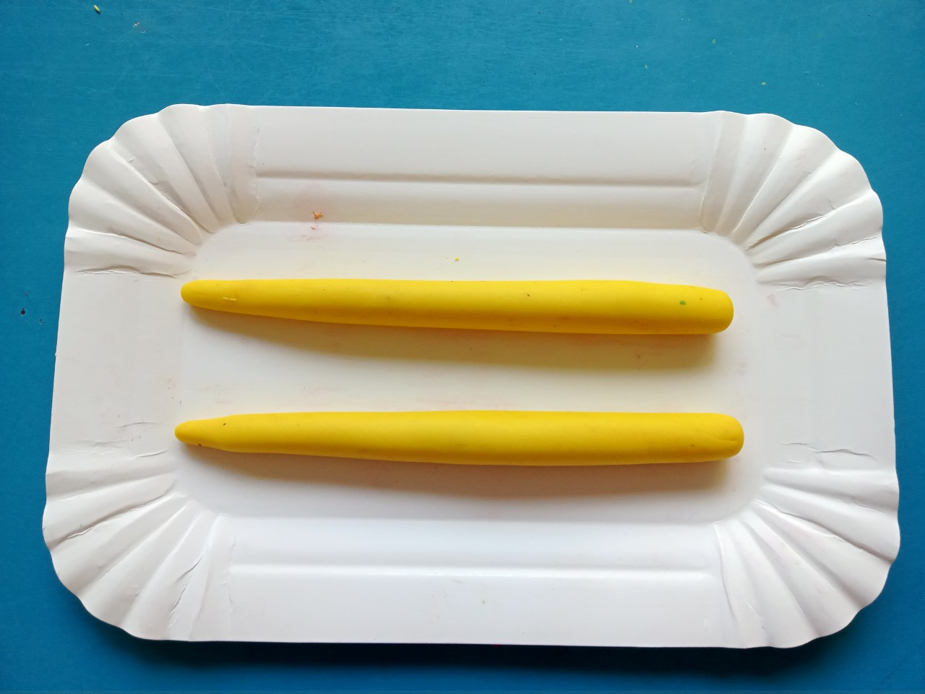

Slide 10
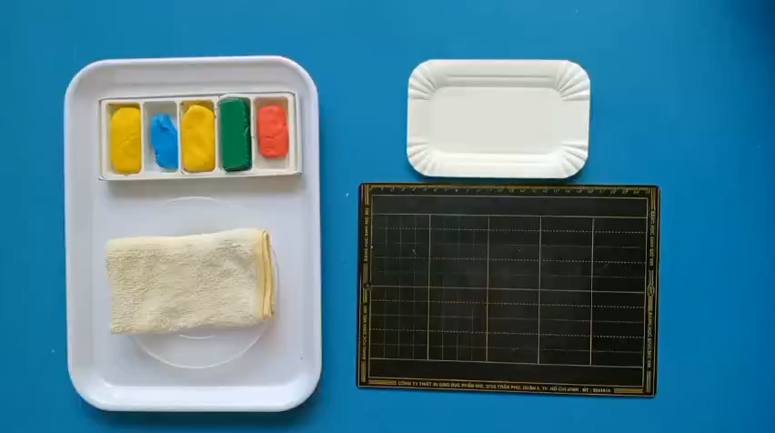

Slide 12

GIỜ HỌC CỦA CHÚNG MÌNH ĐẾN ĐÂY LÀ HẾT RỒI
XIN CHÀO VÀ HẸN GẶP LẠI CÁC CON!

